Slide 1
第1章 自动控制的基本概念
普通高等教育“十一五”国家级规划教材
自动控制原理
机械工业出版社

Slide 2
第1章 自动控制的基本概念
1.1 概述
1.2 自动控制的基本原理
1.3 控制系统的分类
1.4 对控制系统的性能要求
习 题
本章介绍自动控制的基本概念、自动控制系统的构成和特点、自动控制系统的几种类型等。

Slide 3
1.1 概述
20世纪40年代“经典控制理论”正式诞生，代表作是维纳（Wiener）1948年发表的《控制论》（Cybernetics or Control and Communication in the Animal and Machine）。
“经典控制理论”以传递函数为数学工具，研究对象主要是单输入单输出线性的一类自动控制系统。
60年代初，第一颗人造卫星上天，太空飞船成功登月，催生了“现代控制理论”。
“现代控制理论”以状态空间法为基础，主要研究多输入多输出、时变、非线性控制系统的分析和设计问题。

Slide 4
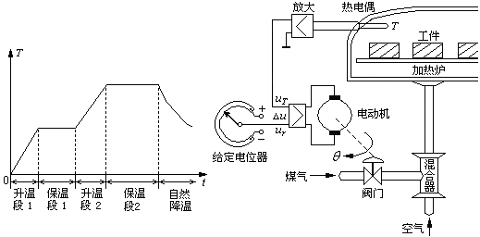
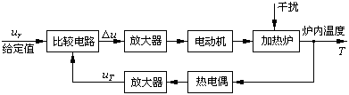
1.2 自动控制的基本原理
1.2.1 自动控制系统举例
(1) 温度控制系统

Slide 5
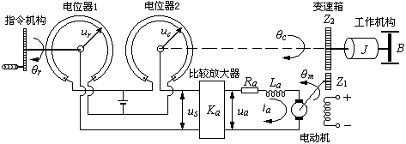
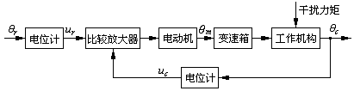
1.2 自动控制的基本原理
(2)位置随动系统

Slide 6
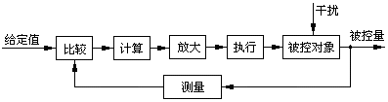
1.2 自动控制的基本原理
被控对象： 它接受控制量并输出被控量
测量装置： 它把被控对象的被控量检测出来
比较装置： 它把测量信号与给定信号比较，得到偏差
计算装置： 可以进行复杂运算，决定系统性能的好坏
放大装置： 经过计算处理的信号通常是弱信号，不能驱动被控制对象，由它进行放大
执行装置： 它推动被控对象的被控量发生变化

Slide 7


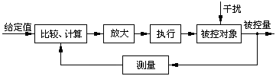
1.3 控制系统的分类
1.3.1 按信号传递路径分类
(1)按给定值操作的开环控制系统
(2)按干扰补偿的开环控制系统
(3)按偏差调节的闭环控制系统

Slide 8
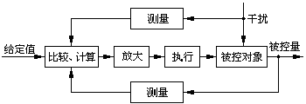
1.3 控制系统的分类（续）
(4)复合控制系统
1.3.2 按输入信号特征分类
(1)恒值控制系统
(2)程序控制系统
(3)随动控制系统（又称伺服系统）

Slide 9
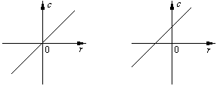
1.3 控制系统的分类（续）
1.3.3 按系统数学模型分类
(1)线性系统
线性系统中各元件的静特性为直线。
线性系统有两个重要特性——叠加性和齐次性
1)叠加性：如果用c₁(t)表示由r₁(t)产生的输出，用c₂(t)表示由r₂(t)产生的输出，则当r₁(t)和r₂(t)同时作用时，输出量为c₁(t) + c₂(t) 。
2)齐次性：如果用c(t)表示由r(t)产生的输出量，则在Kr(t)作用下的输出量为Kc(t)。

Slide 10
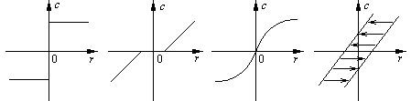
1.3 控制系统的分类（续）
(2)非线性系统
系统中只要某一部件具有非线性特性就是非线性系统。
非线性系统的特点是不满足叠加原理。图中分别为继电
器、死区、饱和、间隙特性，还有大量的其它非线性特性。
(a) (b) (c) (d )

Slide 11
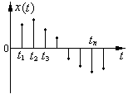
1.3 控制系统的分类（续）
1.3.4 按时间变量特性分类
(1)连续时间系统：控制系统中各环节的输入量和输出量均为
时间t的连续函数
(2)离散时间系统：系统中只要一处信号是脉冲序列或数字编码
1.3.5 按系统参数特性分类
(1)定常系统
系统参数在系统运行过程中相对于时间是不变的
(2)时变系统
系统参数是时间t的函数

Slide 12
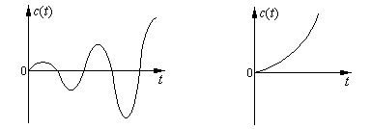
1.4 对控制系统的性能要求
1.4.1 稳定性
当系统受到干扰后，系统的输出c( t )可能出现增幅振
荡或单调增长现象，这种现象称为不稳定现象，这样的系
统称为不稳定系统。
(a) (b)

Slide 13
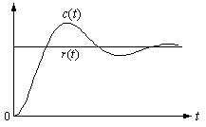
1.4 对控制系统的性能要求
1.4.2 动态性能指标
当系统输入信号r(t)为阶跃函数时，其输出信号c(t)称为
阶跃响应。图为某自动控制系统在阶跃输入r(t)作用下的输出
响应曲线c(t)。
在控制系统稳定的前提下，总是希望响应越快越好，而
且超调量越小越好。

Slide 14
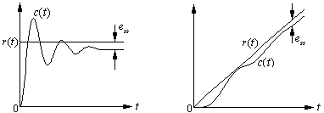
1.4 对控制系统的性能要求
1.4.3 稳态误差
控制系统在稳定的情况下，希望的输出与实际的输出之差称为误差，误差的稳态分量称为稳态误差（或称为静态误差），一般用ess表示。
自动控制系统的性能指标分别描述了系统在稳定性、动态性能、稳态性能三个方面的要求，根据这些性能指标，就可以判别系统性能的优劣。

